Slide 1
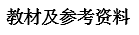
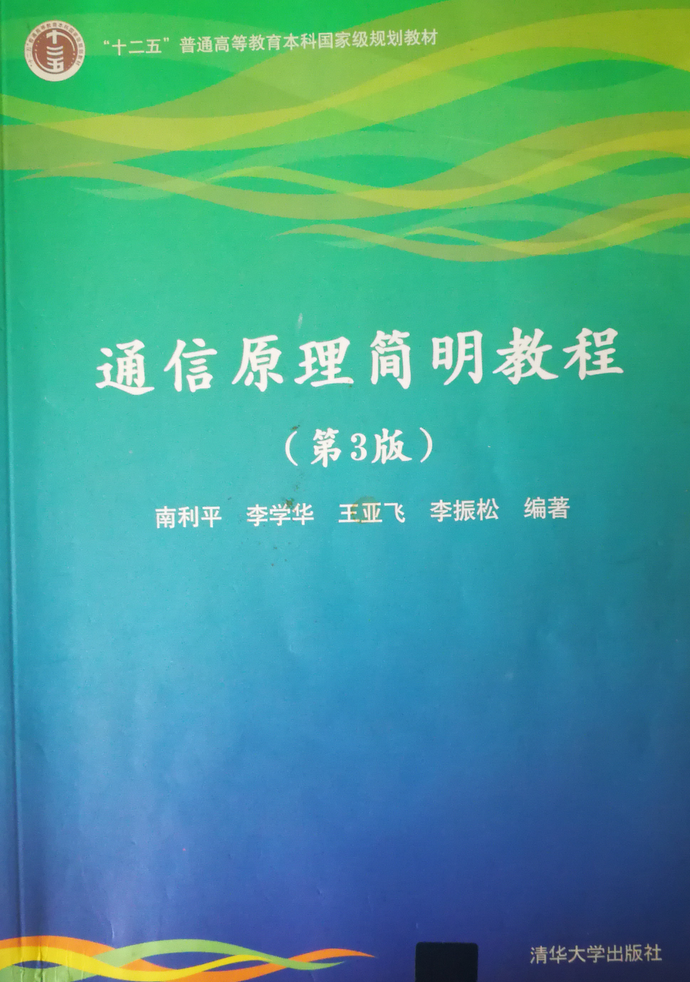
南利平等．
通信原理简明教程（第3版）
清华大学出版社，2014．
黄葆华．
通信原理
西安电子科技大学出版社，2007 ．

Slide 2
About Class Lesson
教案打印
补充笔记
课堂测验
About Experiment
服从实验室安排
About Practice
不得缺席
相互讨论
独立完成
习题打印

Slide 3
